Slide 1



PROFESOR:
    Hugo Vega
INTEGRANTES:
    Berrios Matheus, Emanuel 15200160
    Cobeñas de la cruz, Daniel 15200014
    Agama Escobedo, Ronald

Slide 2
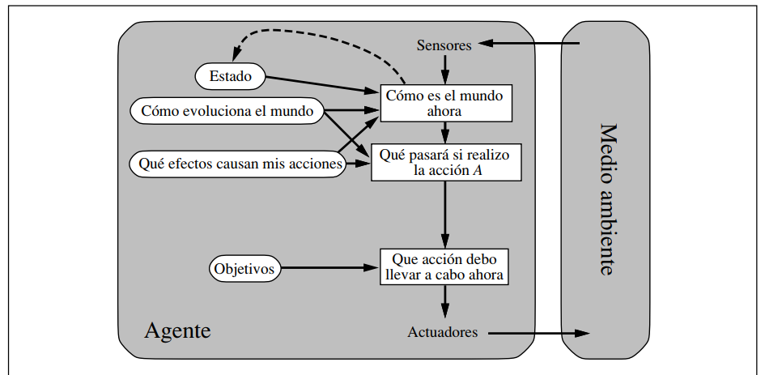
Agente Resolvente-Problemas
Que es?
Son agentes basados en objetivo, el cual tiene como función principal decidir ¿Qué hacer?

Slide 3


Problemas y soluciones bien definidos
Un problema puede definirse, formalmente, por cuatro componentes:
Acciones
Estado Inicial
Una descripción de las acciones disponibles del agente.
Función Sucesor: Devuelve un conjunto de acciones validas para un estado.
Implícitamente la función sucesor y el estado inicial definen el espacio de estados* del problema.
Un camino es una secuencia de estados conectados.
En el que comienza el agente
*: El conjunto de todos los estados alcanzables desde el estado inicial

Slide 4

Test Objetivo
Costo del Camino
Determina si un estado es un estado objetivo.
Por ejemplo, en el ajedrez, el objetivo es alcanzar un estado llamado «jaque mate», donde el rey del oponente es atacado y no tiene escapatoria.
Existe una función costo del camino que asigna un costo numérico a cada camino. El agente resolvente de problemas elige una función costo que refleje nuestra medida de rendimiento*.
*: Criterio objetivo para medir el éxito de la conducta de un agente .

Slide 5
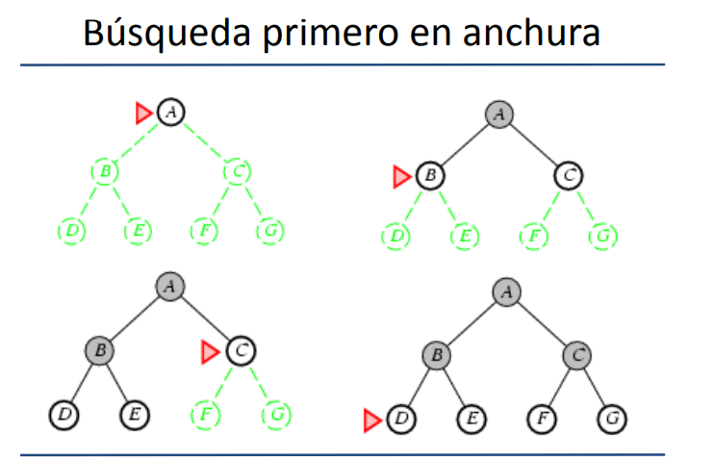
TECNICA DE BUSQUEDA EN UN ESPACIO DE ESTADOS
BUSQUEDA EN AMPLITUD
Es una estrategia sencilla en la que se expande primero el nodo raíz, a continuación se expanden todos los sucesores del nodo raíz, después sus sucesores, etc.
Una variante de búsqueda en amplitud es la de costo uniforme, que consiste en expandir todos los nodos por costos. Si el costo es igual a la profundidad se tiene la búsqueda en amplitud.

Slide 6
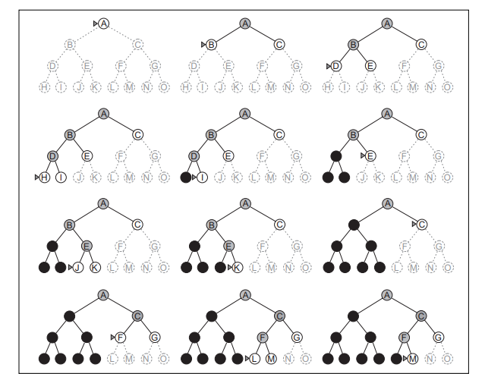
BUSQUEDA POR PROFUNDIDAD
La búsqueda primero en profundidad siempre expande el nodo más profundo en la frontera actual del árbol de búsqueda.
La búsqueda procede inmediatamente al nivel más profundo del árbol de búsqueda, donde los nodos no tienen ningún sucesor. Cuando esos nodos se expanden, son quitados de la frontera, así entonces la búsqueda «retrocede» al siguiente nodo más superficial que todavía tenga sucesores inexplorados

